Slide 1

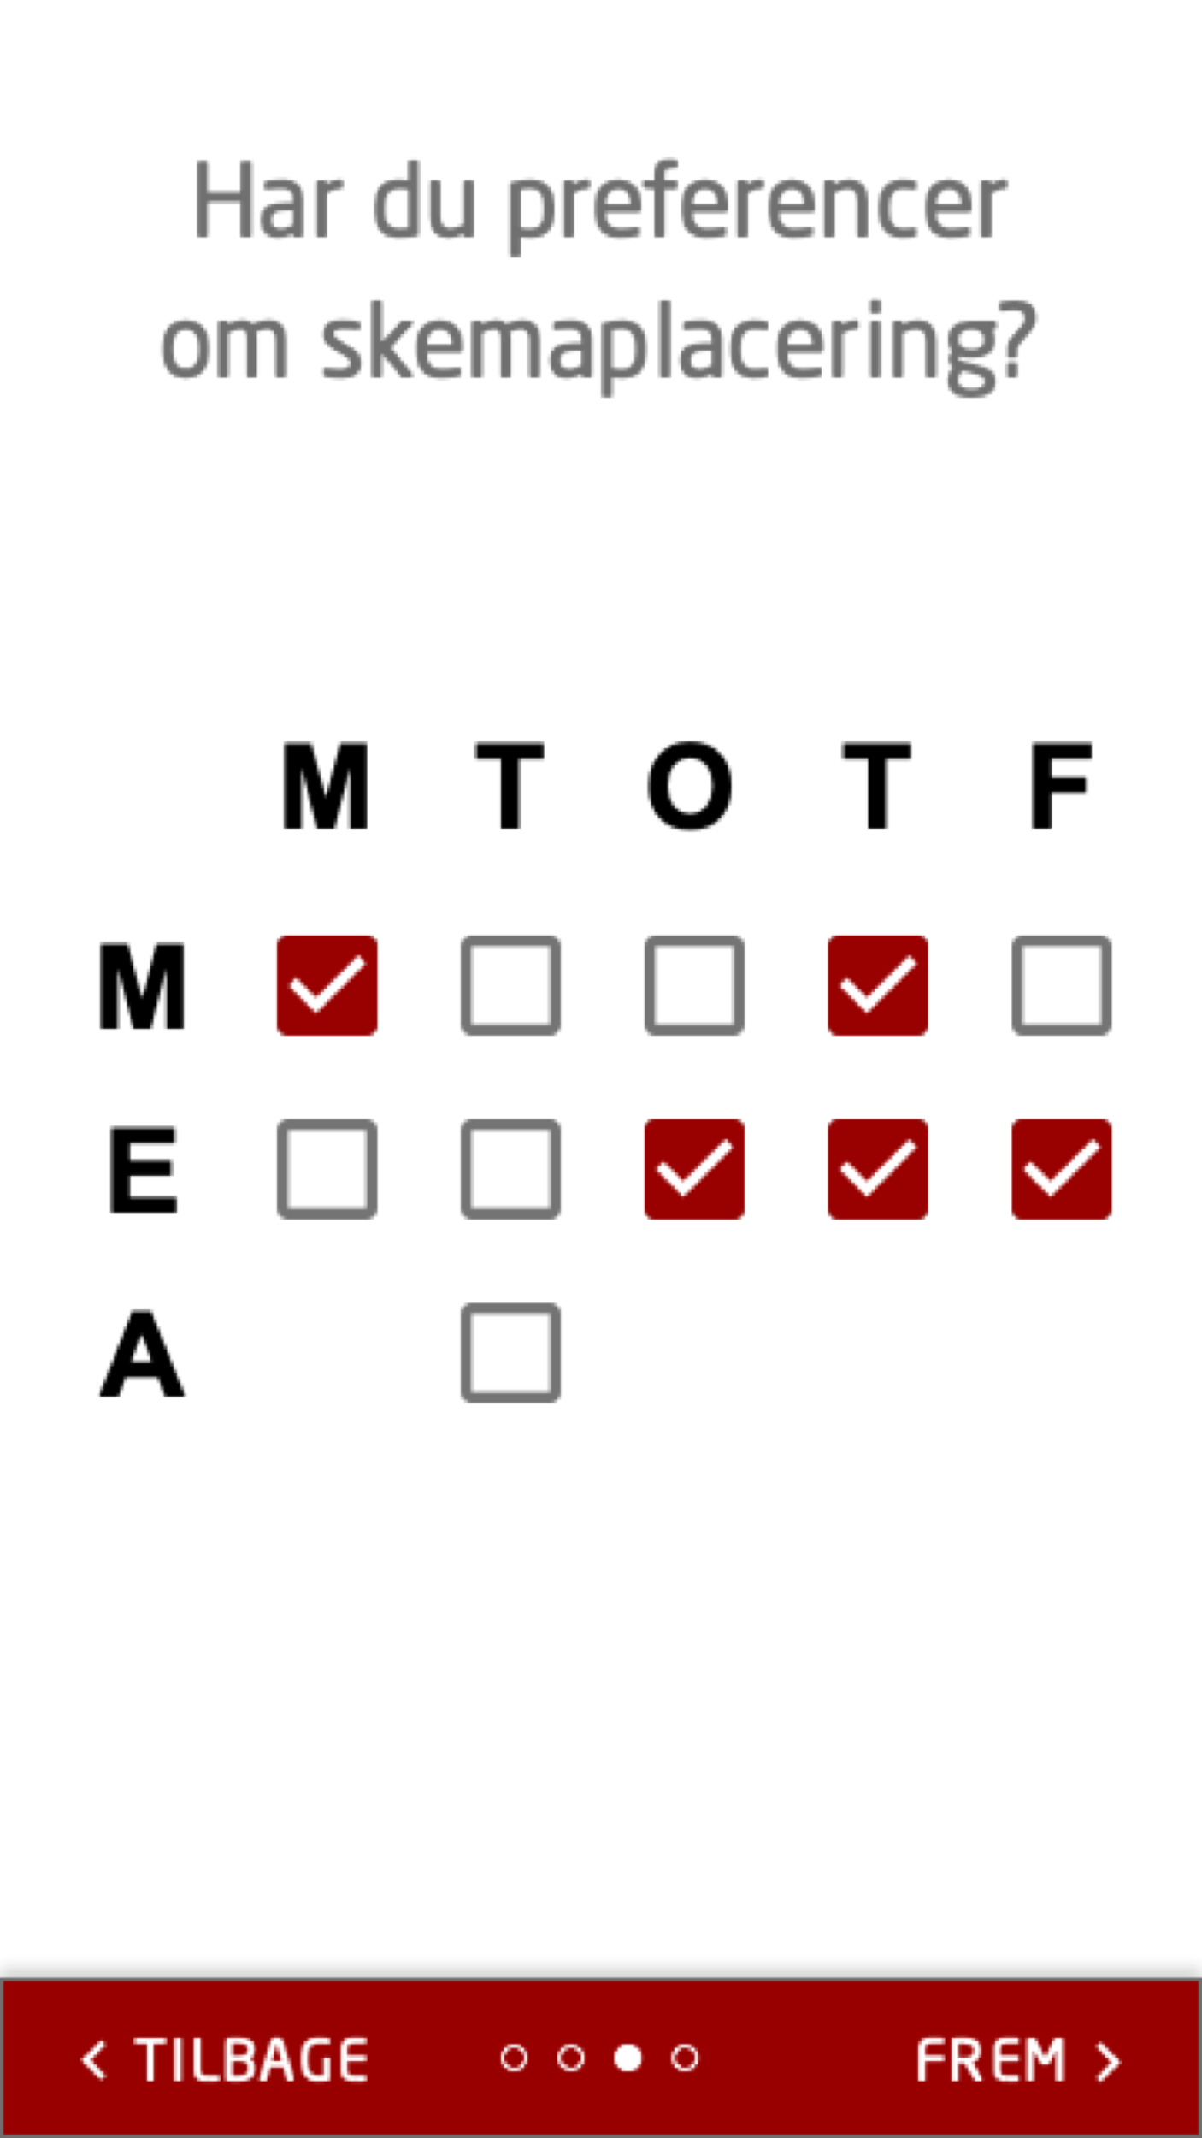
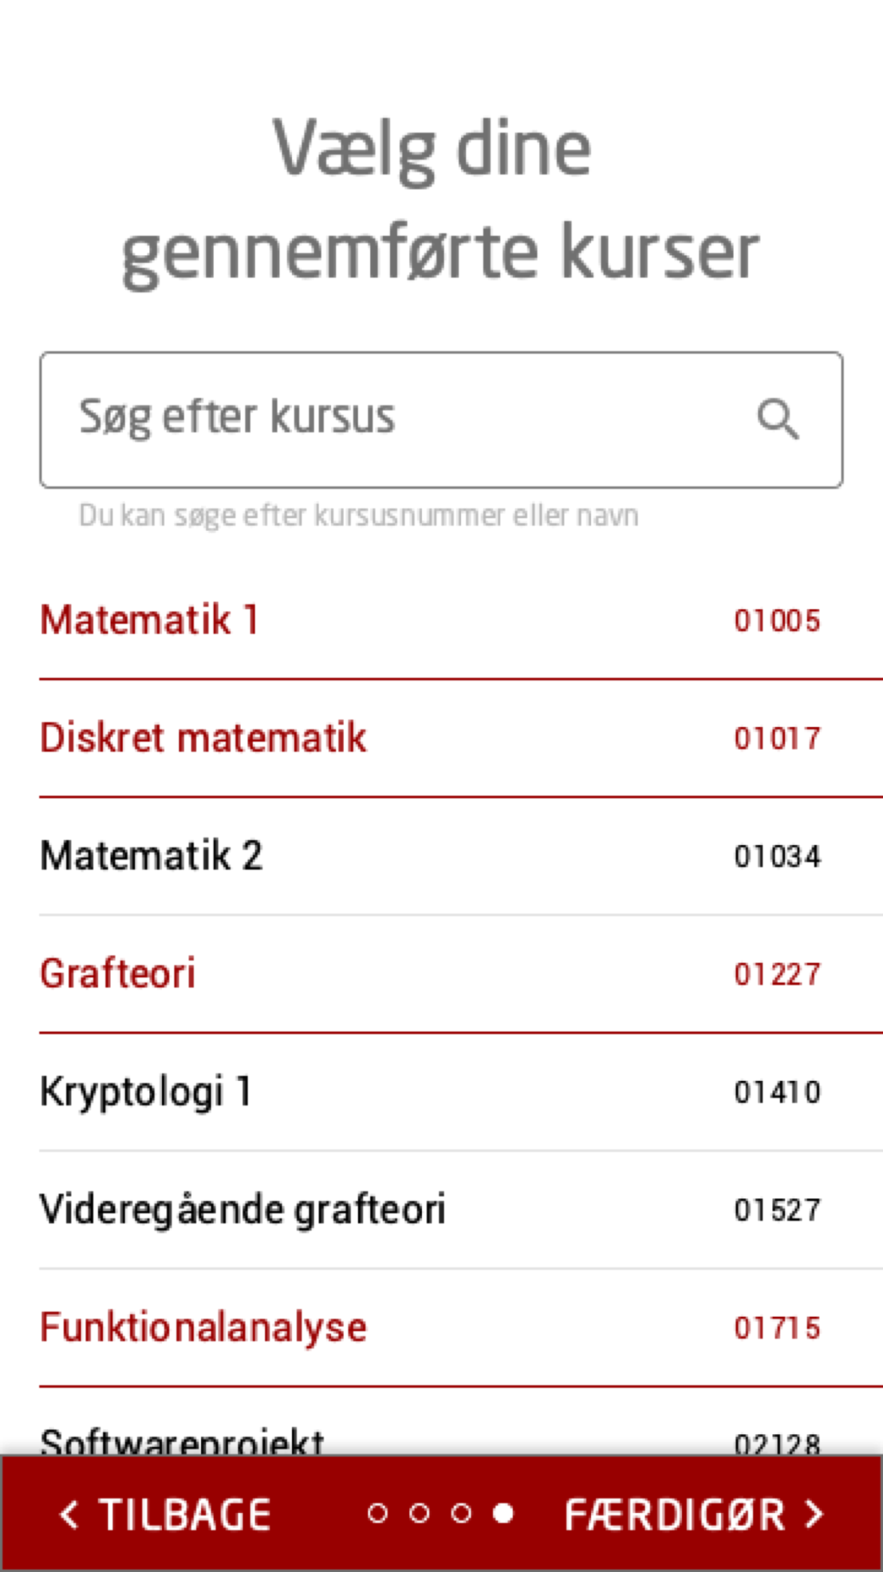
DTU COMPUTE
SOFTWAREPROJEKT
DTU Kursusshaker
Android app
Benjamin Jakobsen, Bjørn Wilting, Laura Hansen, Mikkel Anderson & Sigurd Thorlund
MUST | SHOULD | COULD | WON’T
Punkt 1 Punkt 2 Punkt 3 Punkt 4 | Punkt 1 Punkt 2 Punkt 3 Punkt 4 | Punkt 1 Punkt 2 Punkt 3 Punkt 4 | Punkt 1 Punkt 2 Punkt 3 Punkt 4

